Slide 1
BÀI 3
ĐẶC ĐIỂM CỦA GIA CÔNG NÓNG
TRƯỜNG CAO ĐẲNG LÝ TỰ TRỌNG TP. HCM
KHOA CƠ KHÍ
------O0o------

Slide 2
MỤC TIÊU BÀI HỌC
- Trình bày được đặc điểm và các yếu tố nguy hiểm, có hại xuất hiện khi gia công nóng
- Tác phong nghiêm túc, trách nhiệm, chủ động, tích cực, chăm chỉ trong học tập.

Slide 3
NéI DUNG
I. Đặc điểm
II. Các yếu tố nguy hiểm, có hại xuất hiện khi
gia công nóng

Slide 4
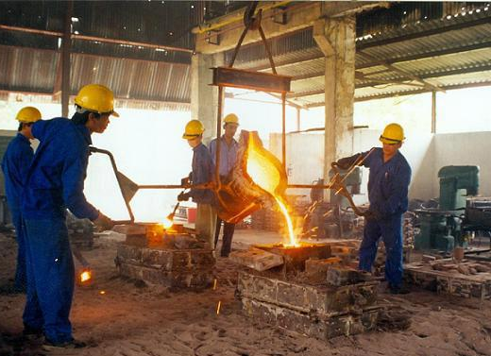
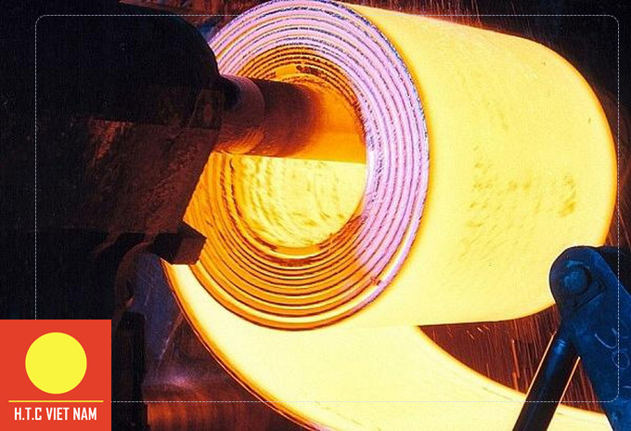
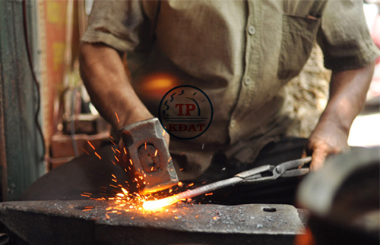
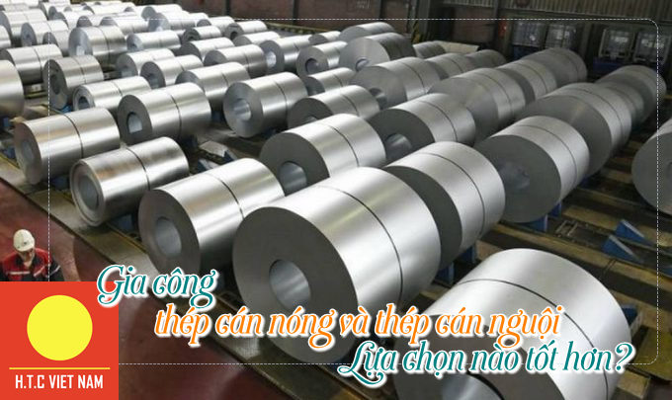

Slide 5
I. ĐẶC ĐIỂM
- Là PP gia công làm thay đổi hình dáng, kích thước, tính chất của kim loại nhưng không thay đổi khối lượng của kim loại (gia công không phoi).
- Khi gia công cần nung nóng kim loại đến nhiệt độ nhất định (khi rèn nung đến nhiệt độ 700°C ÷ 800°C khi đúc cần nung kim loại đến nhiệt độ nóng chảy: gang 1200°C ÷ 1350°C, thép 1500°C ÷ 1600°C).
- Môi trường gia công có nhiều yếu tố nguy hiểm, có hại cho người lao động nhiệt như: độ cao, ồn, rung, bụi, các tia bức xạ, phóng xạ, dễ cháy nổ, người lao động dễ mắc bệnh nghề nghiệp như: bệnh bụi phổi do silíc, viêm phế quản mãn tính, hen, điếc, rung chuyển nghề nghiệp,...

Slide 6
II. CÁC YẾU TỐ NGUY HIỂM, CÓ HẠI XUẤT HIỆN KHI GIA CÔNG NÓNG
- Nung nóng kim loại gia công, t°_{nung} = 500°C sinh ra tia hồng ngoại, t°_{nung} = 1800°C ÷ 2000 C (đúc thép) sinh ra tia tử ngoại, t _{nung} = 3000°C (khi hàn hồ quang) sinh ra nhiều tia tử ngoại làm cho cường độ bức xạ trong xưởng đúc, rèn, cán cao gấp 5 ÷ 10 lần cường độ cho phép.
- Luôn có vi khí hậu nóng trong môi trường gia công (lượng mồ hôi ra nhiều làm mất muối và các sinh tố C, B, PP cho người lao động).
- Văng bắn phôi nóng hoặc kim loại lỏng ở nhiệt độ cao nếu rót vào khuôn ẩm dễ sinh cháy, nổ.

Slide 7
II. CÁC YẾU TỐ NGUY HIỂM, CÓ HẠI XUẤT HIỆN KHI GIA CÔNG NÓNG
- Vùng nguy hiểm trong máy rèn, cán, dập là vùng gia công dễ gây tai nạn lao động.- ồn, rung trong các phân xưởng gia công nóng cao:
+ Ví dụ: Xưởng rèn 98dB; Xưởng gò 113 ÷ 114dB; Xưởng đúc 112dB; Xưởng tán 117dB
- Khi hóa nhiệt luyện các khí độc CO, CN có nồng độ lớn trong môi trường làm việc của công nhân.
- Khi tôi cao tần người lao động làm việc trong môi trường có tần sốcao...
- Tia phóng xạ P210 để ion hóa không khí, trung hòa các điện tích tĩnh điện xuất hiện trong các phân xưởng gia công nóng, nhiễm bụi để chống cháy nổ.

